Slide 1
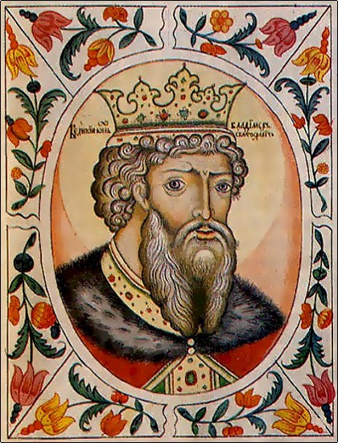
Владимир Святославович

Slide 2
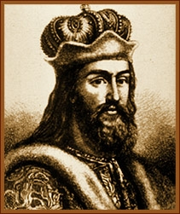
Влади́мир I Святосла́вич — киевский великий князь с 978 года по 1015 год. Родился в 958 г, умер 15 июля
1015 г.Известен также как
Владимир Святой,Владимир Великий, Владимир Креститель и
Владимир Красное Солнышко. Сын великого князя Святослава Игоревича от ключницы Малуши. Владимир Святославич родился в селе Будутине. Владимир был третьим по старшинству после Ярополка и Олега.

Slide 3
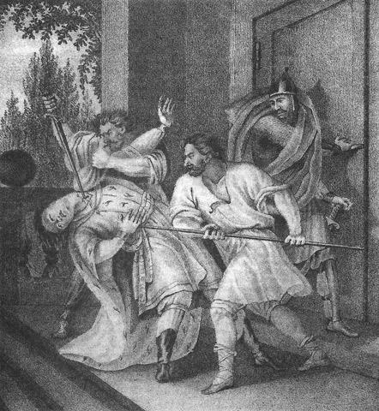
Приход на киевский престол
После гибели князя Святослава Киевом управлял Ярополк. В 977 году разгорелась междоусобная война между Ярополком и его братьями. Удельный древлянский князь Олег погиб. Владимир при этом известии бежал к ярлу Норвегии Хакону Могучему. Всей Русью стал править Ярополк Святославич.
Тем временем Владимир набрал варяжское войско и в 980 году вернулся в Новгород, выгнав посадника Ярополка.
Владимир захватил перешедший на сторону Киева Полоцк, затем с большим варяжским войском осадил Киев, где заперся Ярополк. Он бежал в городок Родень. Владимир провёл переговоры с ним, после чего Ярополка убили. Владимир сделал своей наложницей жену Ярополка.
Владимир вокняжился в Киеве в 978 году.
Убийство Ярополка. Иллюстрация Чорикова.

Slide 4
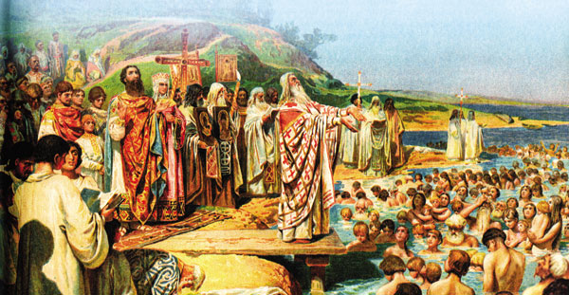
Крещение Руси
К. В. Лебедев «Крещение киевлян»

Slide 5
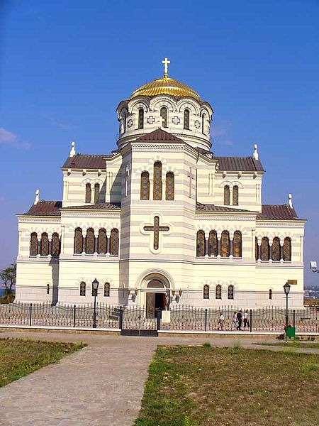
Крещение Владимира
В 988 году Владимир захватил Корсунь (ныне Херсонес) и потребовал в жёны сестру византийских императоров Василия II и Константина VIII Анну, угрожая пойти на Константинополь. Императоры согласились, потребовав крещения князя. Получив согласие Владимира, византийцы прислали в Корсунь Анну со священниками. Владимир вместе со своей дружиной прошел обряд крещения во Владимирском соборе, после чего совершил церемонию бракосочетания и вернулся в Киев.
Владимирский собор

Slide 6
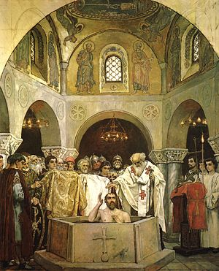
В крещении Владимир принял имя Василий, до крещения известен был как «великий распутник», имевший несколько сот наложниц и состоявший в нескольких официальных языческих браках. После крещения Владимир состоял предположительно в двух последовательных христианских браках.
Фреска «Крещение князя Владимира». В. М. Васнецов

Slide 7
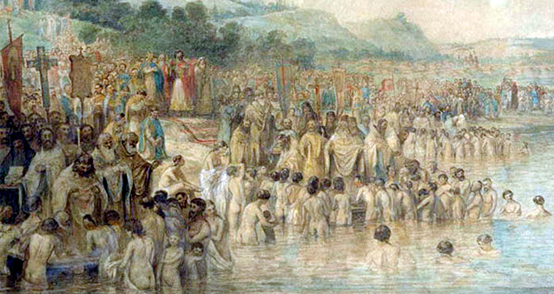
Крещение народа
В Киеве крещение народа прошло сравнительно мирно, в то время как в Новгороде оно сопровождалось восстаниями народа и подавлением их силой.
Крещение сопровождалось учреждением церковной иерархии. Русь стала одной из митрополий (Киевской)Константинопольского патриархата. Епархия была создана также в Новгороде, Переяславле и Чернигове.
«Крещение Руси» В. Г. Перов

Slide 8
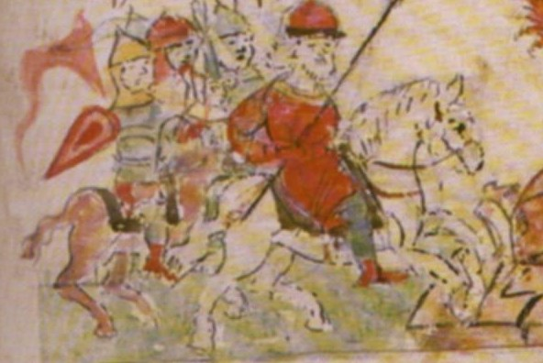
Военные походы
В 981 году Владимир воевал с польским князем Мешко I за приграничную Червенскую Русь. Завоевание Червена и Перемышля.
В 981—982 Владимир совершил поход на вятичей, который закончился обложением данью.
В 983 Владимир покорил балто-литовское племя ятвягов и установил контроль над Судовией, что открывало путь к Балтике.
В 984 Владимир совершил поход на радимичей. Покорение радимичей объединило северные и южные регионы Руси.
«Владимир Святославич идёт на войну с вятичами», Радзивилловская летопись
В 985 Владимир воевал с «болгарами». Одержав победу, Владимир заключил с булгарами мир на выгодных для Руси условиях. В том же 985 он обложил данью Хазарию.

Slide 9
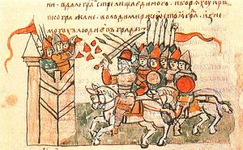
В 988 - 989 осада Корсуня в Крыму. Город сдался после длительной осады. Затем византийские императоры прислали свою сестру Анну замуж за Владимира, после чего он вернул город Византии и по возвращении в Киев приступил к крещению народа.
В 991 году поход в днестровские земли против белых хорватов.
В 992 успешная война с Польшей за Червенскую русь.
В 994—997 Владимир повторил поход против волжско-камских булгар и двинулся на Северный Кавказ.
«Поход Владимира на Корсунь», Миниатюра из Радзивилловской летописи

Slide 10
Законодательство
Все законы Владимир принимал при согласовании со своим советом, который состоял из его дружины (военных начальников) и старейшин, представителей разных городов.
Большие города были устроены по-военному, образовали каждый цельный организованный полк, называвшийся тысячей, которая подразделялась на сотни и десятки. Тысячей командовал выбиравшийся городом, а потом назначаемый князем тысяцкий, сотнями и десятками также выборные сотские и десятские.
Владимиру приписывается «Церковный устав», определяющий компетенцию церковных судов.

Slide 11
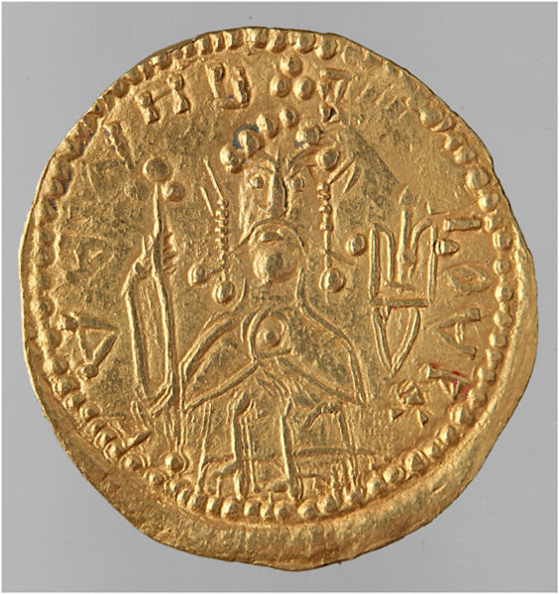
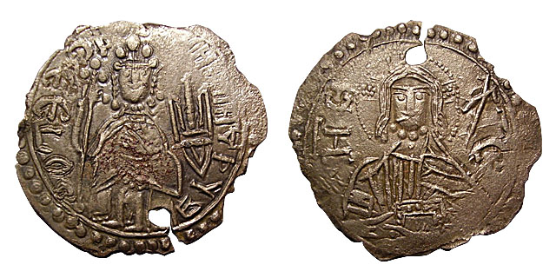
Чеканка монеты
Владимир начал также чеканку монеты — золотой («златников») и серебряной («сребреников»), воспроизводившей византийские образцы того времени. На большинстве монет Владимира изображён князь, сидящий на престоле, и надпись:
«Владимѣръ на столѣ» (Владимир на престоле). Златники и сребреники стали первыми монетами, выпущенными на территории Руси. Только на них сохранились прижизненные символические изображения князя Владимира.
По монетам известен и княжеский знак Владимира — знаменитый Тризуб. Выпуск монеты был обусловлен политическими целями: монета служила дополнительным знаком суверенитета христианского государя.
ЗЛАТНИК
СРЕБРЕННИК

Slide 12
Культурно-социальная политика
Времена Владимира ознаменованы началом распространения грамотности на Руси — что связано с Крещением. Как и многие другие прогрессивные реформы, проводилась она насильственно.
Учителями выступали византийцы, болгары. Через поколение на Руси выросли уже замечательные мастера слова и знатоки литературы.
При Владимире начинается масштабное каменное строительство на Руси. Заложены города Владимир-на-Клязьме (990 г.), Белгород (991 г.), Переяславль (992 г.) и многие другие.

Slide 13
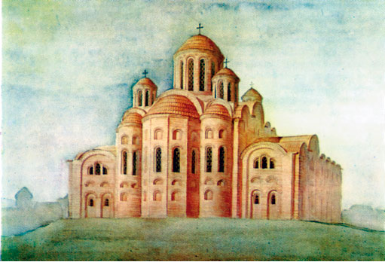
Последние годы
В последние годы жизни Владимир собирался изменить принцип престолонаследия и завещать власть любимому сыну Борису. Двое старших из остававшихся в живых сыновей — Святополк и Ярослав — почти одновременно восстали против отца в 1014 году. Поэтому, когда Владимир скончался от болезни в загородной резиденции Берестове 15 июля 1015, окружающие скрыли его смерть. Тело князя, обернутое ковром, тайно вывезли ночью на санях и привезли в Киевскую Десятинную церквь, где он и был похоронен. Десятинная церковь разрушена монголами в 1240 году.
Десятинная церковь

